Slide 1

ENVIROMENTÁLNÍ VÝCHOVA
EKOSYSTÉMY
- vodní zdroje moře a tropický deštný les
Zpracovala: Mgr. Monika Dvořáková

Slide 2
Název projektu | Moderní škola
Registrační číslo projektu | CZ.1.07/1.4.00/21.3202
Označení klíčové aktivity | VY_32_INOVACE_31_EV_02
Předmět | ENVIROMENTÁLNÍ VÝCHOVA
Téma | EKOSYSTÉMY – vodní zdroje moře a tropický deštný les
Autor | Mgr. Monika Dvořáková
Anotace | Seznámení s ekosystémem moře a tropického deštného lesa
Očekávané výstupy | Orientace v terminologii ekosystému moře a tropického deštného lesa
Jazyk | čeština
Druh učebního materiálu | POWER POINT
Cílová skupina/ročník | žák Speciální ZŠ/6.- 9. ročník
Cíl prezentace | Získání nových informací a prohloubení znalostí žáků
Časová dotace | 20 minut
Vytvořeno (škola, dne) | Speciální základní škola, Česká Kamenice, Jakubské nám. 113, p. o., 6.1.2013

Slide 3
ekosystémy
Vodní zdroje moře a tropický deštný les

Slide 4
Vodní zdroje moře
POTŮČKY, ŘÍČKY
ŘEKY,
JEZERA
MOŘE

Slide 5
Vodní zdroje moře
Oceány a moře tvoří 70% zemského povrchu
Oceány a moře obsahují 97% vody na Zemi

Slide 6
význam moře
Mořské řasy a korálové útesy produkují kyslík a vážou oxid uhličitý = snižují podíl oxidu uhličitého v atmosféře.
Život v moři - druhová rozmanitost (rostliny a živočichové)
Přírodní zdroje pro člověka – ryby, dary moře, nerostné suroviny.
Také námořní doprava a cestovní ruch.

Slide 7
Problém znečištění moří
Moře je ekosystém snadno zranitelný zásahy člověka
Příčinou znečištění je zejména lodní doprava (znečištění ropnými látkami, těžkými kovy a choroboplodnými zárodky).
Znečištění ropnými látkami má za důsledek uhynutí ptáků, ryb a ostatních mořských organismů. Znamená škody ekologické i materiální.

Slide 8
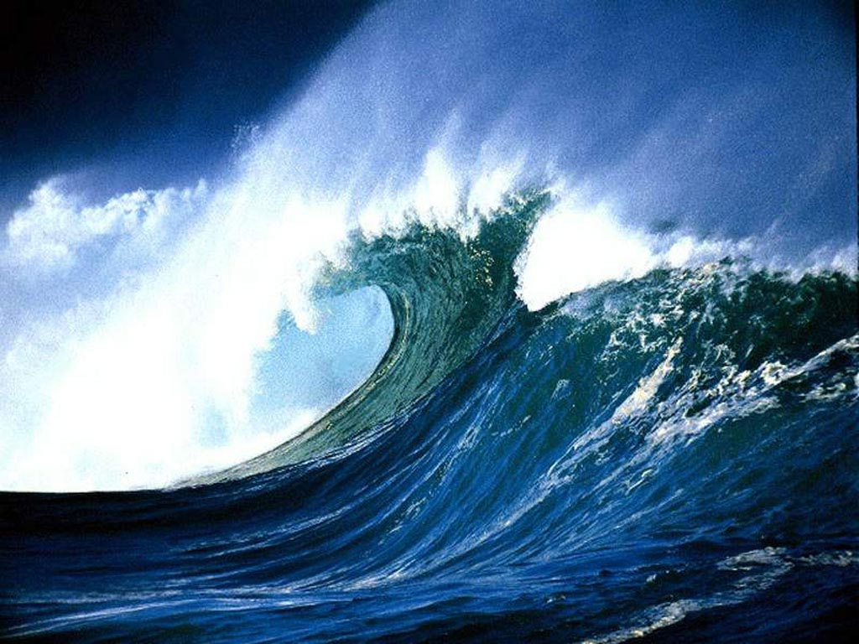
Proč je moře slané?
Mořská voda obsahuje minerální látky - soli
Proto není vhodná k pití

Slide 9
Vliv oceánů,moří a tropických deštných lesů na podnebí planety
Oceány a moře
Tropický deštný les („plíce planety“)
Významná produkce kyslíku
=
Významný vliv na podnebí celé planety

Slide 10
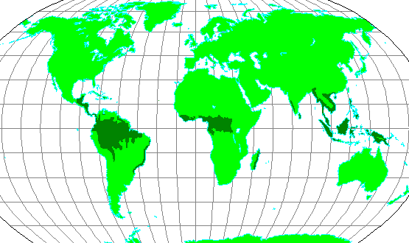
Výskyt tropických deštných lesů
Znázorněno tmavě zelenou barvou.

Slide 11
Tropický deštný les
KORUNY STROMŮ
Je zde dostatek světla
Stromy pestře kvetou a mají plody.
STŘEDNÍ STROMOVÉ PATRO
Vyšší vlhkost, méně světla.
Méně živočichů, především hadi, mravenci, vosy a žabky.
SPODNÍ ČÁST PRALESA
Vysoká vlhkost, stálé šero.
Žije zde hlavně hmyz (pavouci, švábi, termiti, stonožky apod.)
Žijí zde rozliční savci, ptáci a hmyz.

Slide 12
Tropický deštný les
Vyznačuje se pestrou druhovou rozmanitostí. Tropické deštné lesy jsou druhově nejbohatším ekosystémem.
Nepředstavitelné škody jsou páchány kácením stromů za účelem těžby dřeva a nerostných surovin a získání zemědělské půdy.

Slide 13
POUŽITÉ ZDROJE
Microsoft - http://office.microsoft.com
http://www.amata.cz/fotky258/fotos/_vyr_2908puzzle_260_koralovy_utes.jpg
http://www.prominent.cz/Portaldata/1/Resources/industry_solutions/shipping_companies_and_shipyards/b_reederei_schiff2.jpg
http://www.vitejdoma.cz/zabava/img/full/3/9514.jpg
http://files.akadia.webnode.cz/200000276-c04adc23e8/Mo%C5%99e-vlna.jpeg
http://tropickepralesy.websnadno.cz/krasy_1.jpg
http://www.komenskeho66.cz/materialy/zemepis/obrazky/mapy_tropicky_destny_les.gif
http://ekolist.cz/velkeobrazky/rostliny/lesy/pralesy/prales_mexiko_z.JPG
„Materiál je určen pro bezplatné používání pro potřeby výuky a vzdělávání v všech typech škol a školských zařízení. Jakékoliv další využití podléhá autorskému zákonu. Veškerá vlastní díla autora (fotografie, videa) lze bezplatně dále používat i šířit při uvedení autorova jména.“

